Slide 1
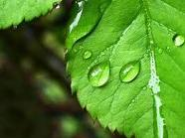
Тақырып:
Фотосинтез.
Фотоситнтездің маңызы. Фотосинтездің жарықтағы сатысы.

Slide 2
Жоспар:
Фотоситнтездің маңызы.
Пластидтердің пигменттері
Фотосинтездің жарықтағы сатысы.

Slide 3
Фотосинтез – қарапайым анорганикалық заттардың (CO₂, H₂O) өсімдік мүшелерінде күн сәулесінің әсерінен органикалық қосылыстарға айналу процесі.
Фотосинтез – өсімдік сіңірген жарық энергияның органикалық (және бейорганикалық) қосылыстардың химиялық энергиясына ауысуы.

Slide 4
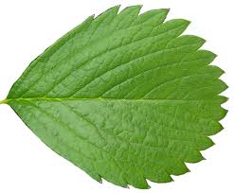
Ван-Ниль теңдеуі
6CO₂ + 6H₂O 6C₆H₁₂O₆ + 6O₂
hγ
глюкоза
хлорафилл

Slide 5
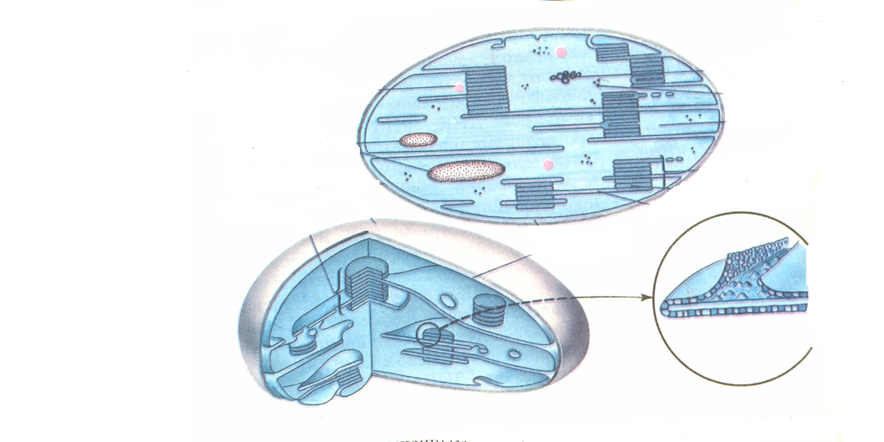
Хлоропласт құрылысы
тилакоид граналары
рибосамалаор
липид тамшысы
ДНҚ
грана
крахмал дәндері
строма тилакоиды
сыртқы мембрана
грана
строма
ішкі мембрана

Slide 6
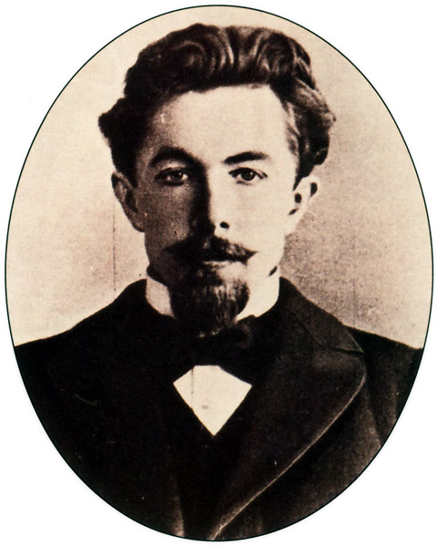
Фотосинтез аппаратының негізгі компоненті пигменттер болып табылады.
Өсімдік пигменттерін зерттеуге үлкен үлес қосқан М.С.Цвет.
Ол 1901-1903 ж. адсорбциялық хроматографиялық әдісінің негізін салды.
Михаил Семёнович Цвет
(1872-1919)

Slide 7
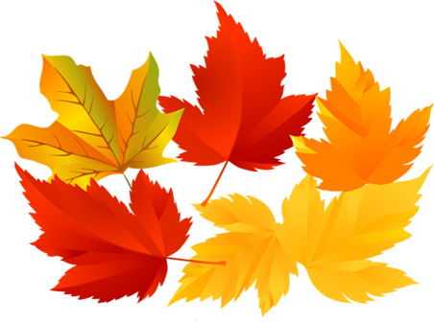
Хлорофилдер
Фикобилиндер
Каротиноидтар
Пластидтердің пигменттері

Slide 8
винил
метил
метил
Пиррол сақинасы
форбин
этил
метин көпірше
циклопентан
карбонил тобы
пропион қышқылы
метилденген карбонил тобы
метил тобы
альдегид тобы
фитол спирті
Хлорофилл а құрылысы

Slide 9
Диоксовалериан қышқылы
порфобилиноген
Глутамин қышқылы
Хлорофилл биосинтезінің сатылары

Slide 10
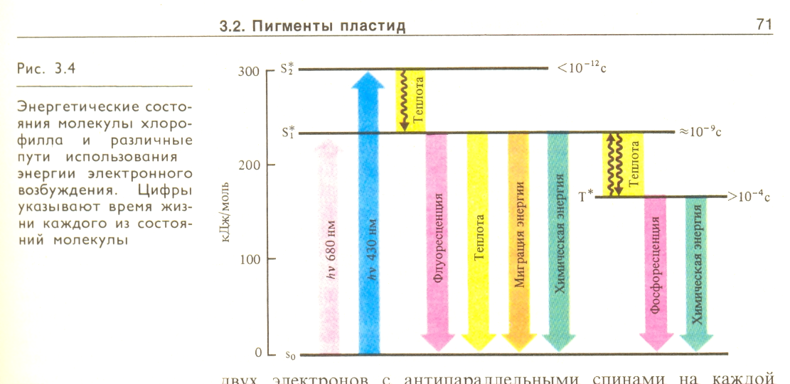
Пластидтердің пигменттері
Хлорофилл молекула-ларының энергетика-лық күйлері және электрондық қозу энергиясы-ның жұмсалу жолдары

Slide 11
Хлоропласт-тардағы циклсыз және циклды тасымалдануы

Slide 12
Фото-фосфор-лану

